Slide 1


CAPACITACIÓN TÉCNICA · OPERACIÓN · MO-CC2-05
1
Olla nueva lista
Cambio de olla en torreta
2
Distribuidor a 850 mm
Cambiar la olla sin parar las 6 líneas: distribuidor a 850 mm, cierre sin escoria y olla nueva abierta en ≤ 3 min
3
Cierre con 2–4 t
4
Giro sin nadie abajo
16 h
20
7
24
5
Abrir en ≤ 3 min
teoría (S-13)
cambios de olla supervisados
pasos críticos ★
meses de vigencia (TD-P07)
6
Rastreo y transición
Para: S-13 Plataforma · S-09 Grúa de Colada · S-12 Púlpito · S-11 Muestrero · C-06
Fuente: manual MO-CC2-05 v0.1 (Borrador para validación) y FT-ACE-001 v0.3. Material de capacitación; no sustituye al manual.
1
Notes:
CÓMO EXPLICARLA: Objetivo del curso: Cambiar la olla sin parar las 6 líneas: distribuidor a 850 mm, cierre sin escoria y olla nueva abierta en ≤ 3 min. Principio rector: Nunca dejes bajar el distribuidor de 500 mm.
PUNTOS A CERRAR: Presentar a los participantes, el objetivo y la ruta de certificación (teoría → OJT → evaluación práctica).
[POR CONFIRMAR] Tiempo de cambio ≤ 3 min, giro ≤ 60 s y argón del tubo con el OEM · Residual 2–4 t, niveles mínimos y tiempo de residencia (C-08) · Regla de palanquillas de mezcla en cambio de grado (C-09)

Slide 2





01 · OBJETIVOS DE APRENDIZAJE
Al terminar, cambias la olla sin perder una línea
Preparar el colchón de acero
POR QUÉ IMPORTA
Subir el distribuidor a 850 mm cuando la olla en curso tenga ≈ 15 t.
Durante el giro el distribuidor no recibe acero y sus 30 t alimentan 6 líneas a ≈ 3.4 t/min: la reserva dura pocos minutos. Debajo de 500 mm se forma vórtice y pasa escoria al molde. Además, dos coladas se mezclan ≈ 8–9 min y cada palanquilla debe quedar con su colada.
Cerrar sin arrastre de escoria
Cerrar la olla vieja con 2–4 t de residual o al primer indicio de escoria.
Girar sin exponer a nadie
Aviso por radio y conteo: nadie bajo las ollas ni en el radio de giro de la torreta.
Nunca dejes bajar el distribuidor de 500 mm.
Abrir a tiempo y trazar la colada
Olla nueva abierta en ≤ 3 min del cierre; distribuidor ≥ 500 mm; cambio registrado en el rastreo.
Fuente: manual MO-CC2-05 v0.1 (Borrador para validación) y FT-ACE-001 v0.3. Material de capacitación; no sustituye al manual.
2
Notes:
CÓMO EXPLICARLA: Leer cada objetivo como una conducta observable que se evaluará en campo.
PUNTOS A CERRAR: Confirmar que cada participante sabe en qué rol ejecutará el proceso.

Slide 3
02 · ROLES Y RESPONSABILIDADES
S-13 conduce el cambio; S-09 mueve las ollas
Rol | Qué hace en el cambio de olla | RACI
C-06 Supervisor de Colada Continua | Autoriza el cambio y los cambios de grado; decide cerrar líneas | A
S-13 Operador de Plataforma | Controla el distribuidor, cierra y abre ollas, cambia el tubo, mide T | R
S-09 Operador de Grúa de Colada | Coloca la olla llena en el brazo libre y retira la vacía | R
S-12 Operador de Púlpito | Gira la torreta si se opera desde el púlpito; registra el rastreo | R
S-11 Muestrero | Toma la muestra química de la nueva colada | R
C-09 Metalurgista de Producto | Define la regla de palanquillas de mezcla en cambio de grado | C
C-04 Jefe de Turno de Acería | Coordina el programa de ollas con EAF y LF | I
Fuente: manual MO-CC2-05 v0.1 (Borrador para validación) y FT-ACE-001 v0.3. Material de capacitación; no sustituye al manual.
3
Notes:
CÓMO EXPLICARLA: R = ejecuta · A = dueño y responsable final · C = consultado · I = informado.
PUNTOS A CERRAR: Cada participante identifica su renglón y a quién escala.

Slide 4
03 · EL PROCESO
El nivel del distribuidor manda en el cambio
Olla nueva
Subir nivel
Cerrar vieja
Despejar
Girar
Abrir nueva
Nivel mínimo
Recuperar
Rastreo
En el brazo libre ≥ 10 min antes
Con ≈ 15 t en la olla: 850 mm
Residual 2–4 t o señal de escoria
Radio y conteo: nadie bajo las ollas
180° en ≤ 60 s [Validar]
Tubo con Ar; ≤ 3 min desde el cierre
≥ 500 mm; < 450 mm cierra L1 y L6
700–850 mm; T a 5 min; muestra
Cambio de colada; palanquillas T
PRINCIPIO DEL PROCESO
De 850 a 500 mm hay ≈ 13 t de reserva: ≈ 3.8 min a 3.4 t/min. Por eso el cambio dura ≤ 3 min.
Nunca dejes bajar el distribuidor de 500 mm.
Fuente: manual MO-CC2-05 v0.1 (Borrador para validación) y FT-ACE-001 v0.3. Material de capacitación; no sustituye al manual.
4
Notes:
CÓMO EXPLICARLA: Recorrer el flujo de izquierda a derecha; señalar las compuertas de decisión.
PUNTOS A CERRAR: Qué pasa si una condición previa no se cumple: no se avanza.

Slide 5
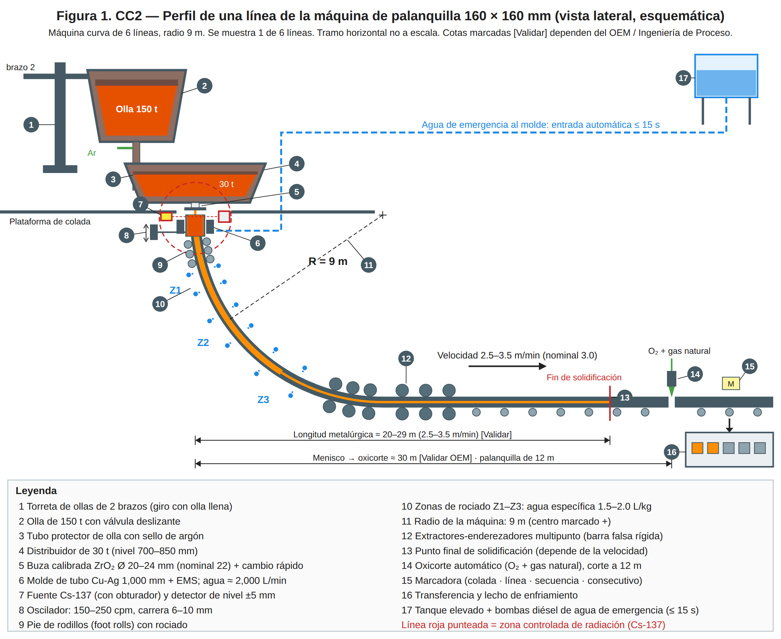
03 · EL PROCESO
La torreta cambia la olla en un solo giro de 180°
LECTURA
La torreta de 2 brazos (1) gira 180° con la olla llena.
La olla de 150 t (2) cuela al distribuidor de 30 t (4) por el tubo protector con argón (3).
Durante el giro no entra acero: el distribuidor alimenta solo a las 6 líneas.
Fuente: manual MO-CC2-05 v0.1 (Borrador para validación) y FT-ACE-001 v0.3. Material de capacitación; no sustituye al manual. Figura: cc2-perfil-maquina.svg.
5
Notes:
CÓMO EXPLICARLA: Usar la figura para ubicar cada componente en planta.
PUNTOS A CERRAR: Pedir a un participante que explique la figura con sus palabras.

Slide 6
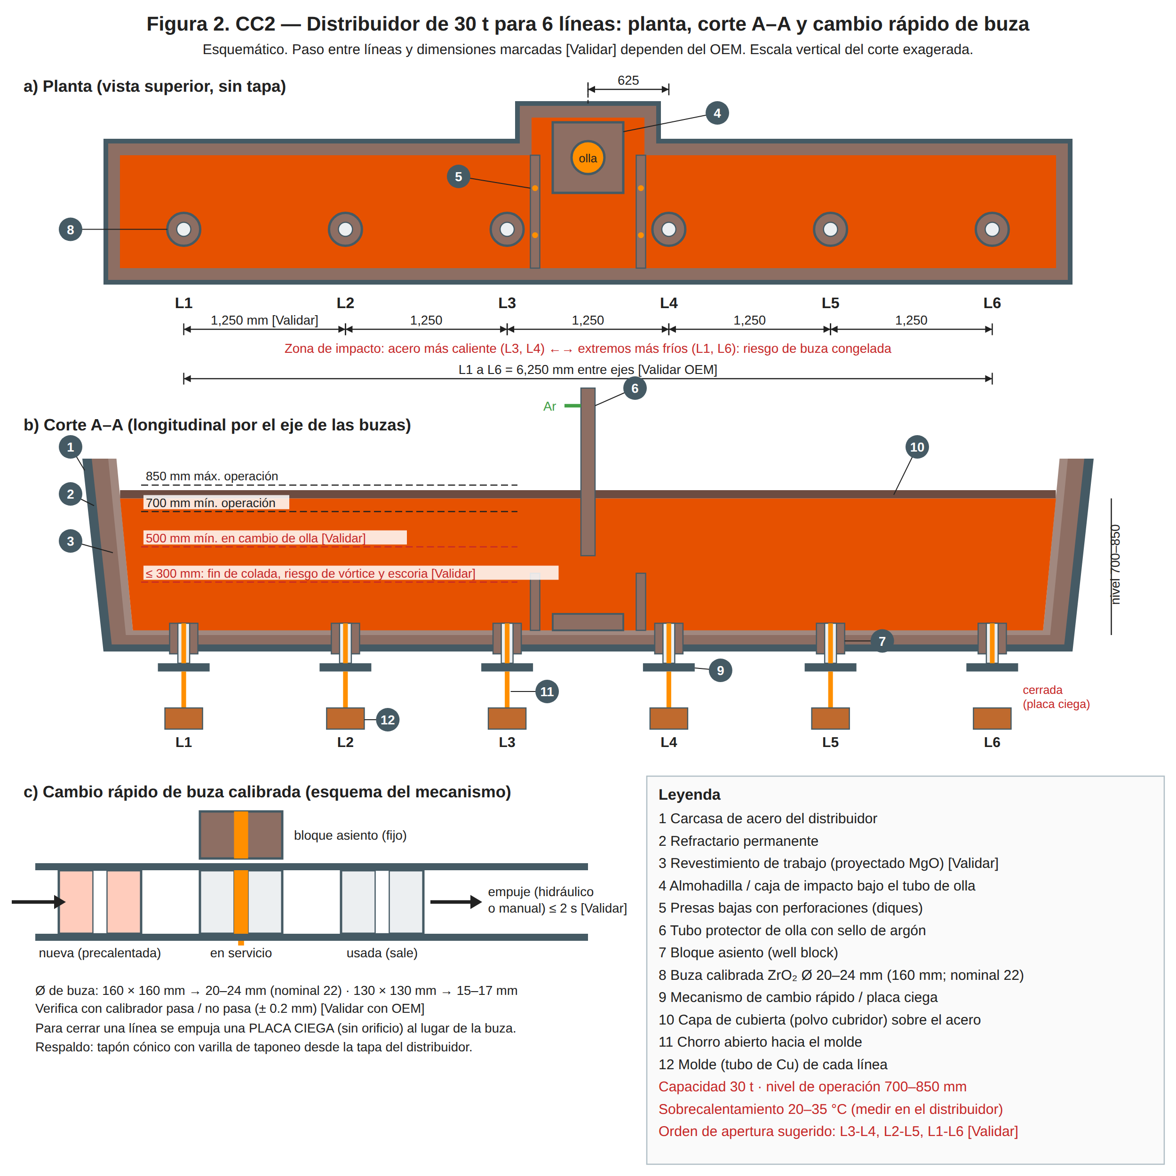
03 · EL PROCESO
Por debajo de 500 mm el distribuidor arrastra escoria
LECTURA
Nivel de operación: 700–850 mm.
500 mm es el mínimo durante el cambio de olla [Validar].
El tubo protector (6) con argón entra en la zona de impacto (4).
Fuente: manual MO-CC2-05 v0.1 (Borrador para validación) y FT-ACE-001 v0.3. Material de capacitación; no sustituye al manual. Figura: cc2-distribuidor-6-lineas.svg.
6
Notes:
CÓMO EXPLICARLA: Usar la figura para ubicar cada componente en planta.
PUNTOS A CERRAR: Pedir a un participante que explique la figura con sus palabras.

Slide 7
04 · EQUIPOS Y MAQUINARIA
Seis equipos en condición antes del giro
Equipo | Función | Especificación clave | Verificar antes
Torreta de ollas | Intercambia las ollas | 2 brazos; giro ≤ 60 s [Validar OEM] | Sin alarmas; emergencia disponible
Grúa de colada 250/63 t | Coloca y retira ollas | Doble freno y límites redundantes | Inspección diaria (MM-GR-01)
Olla de 150 t | Contiene el acero | Válvula deslizante; 60–80 coladas | T, peso y válvula (MO-OLL-01)
Tubo protector de olla | Protege el chorro de la oxidación | Sello de argón | Repuesto precalentado disponible
Celdas de carga | Miden el nivel del distribuidor | 30 t | Sin alarma
Rastreo (nivel 2) | Asigna la colada a cada palanquilla | Cambio de colada por línea | Hora de apertura registrada
Fuente: manual MO-CC2-05 v0.1 (Borrador para validación) y FT-ACE-001 v0.3. Material de capacitación; no sustituye al manual.
7
Notes:
CÓMO EXPLICARLA: La columna resaltada es lo que se verifica ANTES de operar.
PUNTOS A CERRAR: Equipo que no pasa la verificación = no se opera; se reporta.
[POR CONFIRMAR] Especificaciones marcadas en la tabla

Slide 8
05 · PARÁMETROS DE OPERACIÓN
Nivel, residual y tiempo definen un cambio limpio
Parámetro | Objetivo | Rango | Alarma | Acción
Olla nueva en la torreta | 10 min antes | ≥ 10 min | < 5 min | Avisa a C-04; prepara cierres
T de la olla nueva | Según hoja del LF | [Validar con C-07] | Fuera de rango | C-06 acepta o regresa
Nivel antes de cerrar | 850 mm | 820–870 mm | < 800 mm | Sube el nivel antes de cerrar
Residual al cerrar | 3 t | 2–4 t [Validar] | Escoria en el distribuidor | Cierra de inmediato
Cierre → apertura | 2 min | ≤ 3 min [Validar] | > 3 min | Tabla de cierre de líneas
Nivel mínimo en el cambio | ≥ 600 mm | ≥ 500 mm [Validar] | < 450 mm | Cierra L1-L6; < 350: L2-L5
Sobrecalentamiento a 5 min | 28 °C | 20–35 °C | < 20 o > 35 °C | Igual que en MO-CC2-04
POR CONFIRMAR Argón del tubo protector y giro de la torreta: [Validar OEM]. Tiempo de residencia ≈ 8–9 min con 6 líneas a 3.0 m/min [Validar].
Fuente: manual MO-CC2-05 v0.1 (Borrador para validación) y FT-ACE-001 v0.3. Material de capacitación; no sustituye al manual.
8
Notes:
CÓMO EXPLICARLA: Leer cada renglón: objetivo, rango normal, alarma y la acción (columna resaltada).
PUNTOS A CERRAR: Ejercicio: dar un valor fuera de rango y pedir la acción correcta.
[POR CONFIRMAR] Argón del tubo protector y giro de la torreta: [Validar OEM]. Tiempo de residencia ≈ 8–9 min con 6 líneas a 3.0 m/min [Validar].

Slide 9




06 · SEGURIDAD
150 t suspendidas: nadie bajo la olla ni la torreta
★ Nadie bajo la olla ni la torreta
EPP OBLIGATORIO
Grúa inspeccionada, señalero y zona ± 5 m de la proyección; conteo antes del giro (MS-ACE-04).
Chamarra y polainas aluminizadas
Careta con visor dorado
Casco con barbiquejo y guantes aluminizados
Botas de fundidor y ropa retardante a la flama
Protección auditiva; dosímetro junto a moldes
★ Perforación de olla
Coraza sin puntos rojos al llegar; si hay fuga: evacúa a ≥ 25 m, olla al pote seco, nunca agua (MS-ACE-09).
★ Lanceo solo certificado
Si la olla no abre libre en 30 s, lancea solo S-13 certificado (MS-ACE-06).
★ Cero humedad
Tubos protectores y herramientas precalentados y secos; EPP aluminizado seco.
Fuente: manual MO-CC2-05 v0.1 (Borrador para validación) y FT-ACE-001 v0.3. Material de capacitación; no sustituye al manual. Serie MS-ACE.
9
Notes:
CÓMO EXPLICARLA: Los controles con ★ son críticos: si fallan puede haber una fatalidad. Se evalúan en la certificación.
PUNTOS A CERRAR: Cualquier persona puede y debe detener el trabajo si un control crítico no está.

Slide 10

06 · SEGURIDAD
Olla llena en tránsito: roja ± 5 m de la ruta
LECTURA
Traslado de olla llena: roja en el eje de la ruta ± 5 m; amarilla ± 15 m.
Nadie cruza bajo el radio de giro de la torreta durante el giro.
Perforación de olla: fosa de emergencia seca y ≥ 25 m; refugio en ≤ 30 s.
Fuente: manual MO-CC2-05 v0.1 (Borrador para validación) y FT-ACE-001 v0.3. Material de capacitación; no sustituye al manual. Figura: ms-zonas-exclusion-nave.svg.
10
Notes:
CÓMO EXPLICARLA: Ubicar en la figura dónde está cada persona durante el proceso.
PUNTOS A CERRAR: Distancias y rutas de escape: preguntar a cada participante la suya.

Slide 11
07 · CALIDAD
Escoria y colada equivocada: los riesgos del cambio
Variable | Especificación | Cómo y cuándo | Si falla
Arrastre de escoria | Cero escoria visible | Visual y residual por peso, cada cambio | Inclusiones de escoria; buza tapada
Nivel mínimo del distribuidor | ≥ 500 mm | Continuo (tendencia) | Vórtice, inclusiones
Asignación de colada | Cambio registrado por línea | Cada cambio | Pérdida de trazabilidad
Cambio de grado | Solo compatibles; regla de C-09 [Validar] | Cada cambio de grado | Palanquillas fuera de química
Las palanquillas de la zona de mezcla se marcan T y su colada la asigna el rastreo.
Fuente: manual MO-CC2-05 v0.1 (Borrador para validación) y FT-ACE-001 v0.3. Material de capacitación; no sustituye al manual.
11
Notes:
CÓMO EXPLICARLA: Relacionar cada variable con el defecto que causa aguas abajo.
PUNTOS A CERRAR: Quién registra cada variable y dónde.

Slide 12
08 · PASO A PASO
Dieciséis pasos; siete no admiten error (1/3)
# | Paso | Cómo hacerlo y qué medir | Criterio | Rol
1 | Confirma la olla siguiente | Colada, grado, peso y T del LF contra el programa | Coinciden con el programa | S-13, S-12
★ 2 | Recibe la olla | S-09 la coloca en el brazo libre; nadie bajo la carga | Olla asentada en el brazo | S-09, S-13
3 | Revisa la olla nueva | Coraza sin puntos rojos; válvula lista; mide la temperatura | T en rango; sin anomalías | S-13
4 | Sube el nivel y vigila | Con ≈ 15 t en la olla sube a 850 mm; vigila peso residual y superficie | 850 mm; residual 2–4 t | S-13
★ 5 | Cierra la olla vieja | Válvula deslizante al 0 %; confirma el cierre | Sin flujo ni escoria | S-13
6 | Retira el tubo protector | Con el manipulador | Tubo fuera; boca libre | S-13
★ 7 | Despeja y avisa | Radio: giro de torreta; conteo de personal | Nadie bajo las ollas | S-13, C-06
Fuente: manual MO-CC2-05 v0.1 (Borrador para validación) y FT-ACE-001 v0.3. Material de capacitación; no sustituye al manual. ★ = paso crítico, se evalúa en la certificación.
12
Notes:
CÓMO EXPLICARLA: Leer cada paso y demostrar en campo o simulador los pasos ★ (renglones resaltados).
PUNTOS A CERRAR: Los pasos ★ no se omiten ni se cambian de orden.

Slide 13
08 · PASO A PASO
Dieciséis pasos; siete no admiten error (2/3)
# | Paso | Cómo hacerlo y qué medir | Criterio | Rol
★ 8 | Gira la torreta | 180° en ≤ 60 s [Validar] | Olla nueva sobre el distribuidor | S-12 / S-13
9 | Coloca el tubo con argón | Tubo precalentado; argón abierto | Sello sin fuga | S-13
★ 10 | Abre la olla nueva | Válvula al 100 %; si no abre libre en 30 s, lancea (S-13 certificado) | Chorro estable; total ≤ 3 min | S-13
★ 11 | Vigila el nivel mínimo | Continuo durante el cambio | ≥ 500 mm; < 450 cierra L1 y L6 | S-13, S-12
12 | Recupera el nivel | Controla la apertura de la olla | 700–850 mm | S-13
13 | Mide T y muestrea | T a los 5 min; muestra química a los 5–10 min | 20–35 °C; muestra enviada | S-13, S-11
14 | Registra en el rastreo | Hora de apertura; confirma la zona de transición por línea | Rastreo actualizado | S-12
Fuente: manual MO-CC2-05 v0.1 (Borrador para validación) y FT-ACE-001 v0.3. Material de capacitación; no sustituye al manual. ★ = paso crítico, se evalúa en la certificación.
13
Notes:
CÓMO EXPLICARLA: Leer cada paso y demostrar en campo o simulador los pasos ★ (renglones resaltados).
PUNTOS A CERRAR: Los pasos ★ no se omiten ni se cambian de orden.

Slide 14
08 · PASO A PASO
Dieciséis pasos; siete no admiten error (3/3)
# | Paso | Cómo hacerlo y qué medir | Criterio | Rol
★ 15 | Retira la olla vacía | S-09 la lleva a la nave de ollas | Olla fuera del brazo | S-09
16 | Registra el cambio | Residual, tiempo de cambio, nivel mínimo y temperaturas | Hoja completa | S-13
Fuente: manual MO-CC2-05 v0.1 (Borrador para validación) y FT-ACE-001 v0.3. Material de capacitación; no sustituye al manual. ★ = paso crítico, se evalúa en la certificación.
14
Notes:
CÓMO EXPLICARLA: Leer cada paso y demostrar en campo o simulador los pasos ★ (renglones resaltados).
PUNTOS A CERRAR: Los pasos ★ no se omiten ni se cambian de orden.

Slide 15
09 · CONDICIONES ANORMALES
Olla que no llega o no abre: cerrar líneas a tiempo
Síntoma | Acción inmediata | Avisar a
Olla nueva retrasada | Baja el nivel lo más tarde posible; a 450 mm cierra L1 y L6; si no llega, fin de colada | C-06, C-04
Escoria en el distribuidor | Cierra la olla; marca las palanquillas; avisa a calidad | C-06, C-09
La torreta no gira | Accionamiento de emergencia solo con autorización de C-06; si no, fin de colada | C-06, C-11
La olla nueva no abre | Lanceo (S-13 certificado); si en 3 min no abre, gira de regreso y fin de colada | C-06, S-08
Punto rojo o fuga en la olla | Evacúa a ≥ 25 m; no gires sobre personas; olla al pote seco; nunca agua | C-04, C-06, C-15
Tubo protector roto | Cámbialo; chorro libre solo con autorización de C-06 y palanquillas marcadas | C-06
T de la olla fuera de rango | C-06 decide; con > 45 °C de sobrecalentamiento, cerrar líneas extremas | C-06, C-07
Fuente: manual MO-CC2-05 v0.1 (Borrador para validación) y FT-ACE-001 v0.3. Material de capacitación; no sustituye al manual. Serie MS-ACE-09 para emergencias.
15
Notes:
CÓMO EXPLICARLA: Practicar cada renglón como simulacro de mesa: síntoma → acción → a quién avisar.
PUNTOS A CERRAR: Nadie improvisa: si no está aquí, se detiene y se escala al supervisor.

Slide 16
10 · COMPETENCIA Y CERTIFICACIÓN
Certificación nivel U: demostrar, no asistir
I
Introducción y Conocimiento
L
Aprendizaje y Práctica Supervisada
U
Ejecución Autónoma y Habilitada
O
Dominio, Optimización e Instrucción
PASOS ★ QUE SE EVALÚAN
Sube el distribuidor a 850 mm antes de cerrar la olla
Cierra la olla por residual, sin arrastre de escoria
Confirma que no hay nadie bajo las ollas antes de girar
Abre la olla nueva en ≤ 3 min del cierre
Cierra líneas extremas si el distribuidor baja de 450 mm
Rol | ILUO | Teoría | OJT supervisado | Vigencia
S-13 Operador de Plataforma | U | 16 h | 20 cambios de olla | 24 meses
S-09 Operador de Grúa de Colada | U | 40 h (metal líquido) | 80 h | 12 meses
S-12 Operador de Púlpito | U | 8 h | 10 cambios | 24 meses
Fuente: manual MO-CC2-05 v0.1 (Borrador para validación) y FT-ACE-001 v0.3. Material de capacitación; no sustituye al manual. TD-P07. ILUO: I Introducción · L Práctica supervisada · U Ejecución autónoma · O Dominio e instrucción.
16
Notes:
CÓMO EXPLICARLA: Nivel requerido: U (Ejecución Autónoma y Habilitada). La evaluación es práctica, ante evaluador certificado, sobre los pasos ★.
PUNTOS A CERRAR: Quien no demuestra todos los pasos ★ queda "aún no competente" y repite OJT dirigido.

Slide 17
10 · COMPETENCIA Y CERTIFICACIÓN
De la teoría a la certificación en seis pasos
1
2
3
4
5
6
Teoría
Autoevaluación
OJT supervisado
Evaluación práctica ★
Registro IMaS y DC-3/SIRCE
Recertificación
16 h
≥ 80 %
20 cambios de olla
100 % pasos ★
≤ 10 días hábiles
24 meses
REGLAS DE LA CERTIFICACIÓN
La certificación vale solo para el proceso y el rol evaluados; se suspende tras un incidente grave hasta reevaluar.
El trabajador con experiencia puede solicitar la evaluación directa como examen de suficiencia (LFT art. 153-U).
Sin certificación vigente no se ejecuta la tarea crítica: el permiso de trabajo lo bloquea.
Fuente: manual MO-CC2-05 v0.1 (Borrador para validación) y FT-ACE-001 v0.3. Material de capacitación; no sustituye al manual. Registro de competencia en IMaS; constancia DC-3/SIRCE (obligación STPS).
17
Notes:
CÓMO EXPLICARLA: Explicar la ruta completa y los tiempos.
PUNTOS A CERRAR: Aclarar que la evaluación no es sanción: es la evidencia de que la persona puede trabajar segura.

Slide 18

10 · AUTOEVALUACIÓN
Autoevaluación: cinco preguntas antes del OJT
PREGUNTA 1
PREGUNTA 2
PREGUNTA 3
¿A qué nivel subes el distribuidor antes de cerrar la olla vieja?
¿Con cuánto residual se cierra la olla vieja?
¿Cuánto debe durar el cambio, del cierre a la apertura?
a) 500 mm
b) 700 mm
c) 850 mm
a) 0 t, hasta vaciarla
b) 2–4 t o al ver escoria
c) 10–15 t
a) ≤ 3 min
b) ≤ 8 min
c) ≤ 15 min
PREGUNTA 4
PREGUNTA 5
CRITERIO
El distribuidor baja a 440 mm durante el cambio. ¿Qué haces?
¿Cómo se marcan las palanquillas de la zona de mezcla?
Mínimo 4 de 5 correctas
a) Nada, espero la olla
b) Cierro L1 y L6
c) Cierro L3 y L4
a) A
b) C
c) T
Con 4 o más pasas al OJT supervisado. Con menos, repasa el manual con tu instructor y repite la autoevaluación.
Fuente: manual MO-CC2-05 v0.1 (Borrador para validación) y FT-ACE-001 v0.3. Material de capacitación; no sustituye al manual. Respuestas en las notas del orador.
18
Notes:
RESPUESTAS:
1) c) 850 mm — 850 mm da el colchón de acero para el giro; el mínimo durante el cambio es 500 mm.
2) b) 2–4 t o al ver escoria — Al vaciarse, la olla forma un remolino que jala la escoria; 2–4 t de residual la retienen.
3) a) ≤ 3 min — Objetivo 2 min, máximo 3 min: de 850 a 500 mm hay ≈ 3.8 min de reserva.
4) b) Cierro L1 y L6 — Con < 450 mm se cierran L1 y L6; si sigue bajando (< 350 mm), L2 y L5.
5) c) T — T = transición de colada; el rastreo asigna la colada por el tiempo de residencia.
CÓMO EXPLICARLA: dar 5 minutos; revisar en grupo. PUNTOS A CERRAR: mínimo 4 de 5 correctas para pasar a OJT.

Slide 19
11 · CIERRE
Reglas del cambio de olla que no se negocian
1
Nadie bajo las ollas
2
Distribuidor nunca bajo 500 mm
Radio y conteo antes del giro; nadie en el radio de la torreta.
Con < 450 mm cierra L1 y L6; con < 350 mm, L2 y L5.
3
Cierre por residual, no por vaciado
4
Olla que fuga: nunca agua
2–4 t de residual o al primer indicio de escoria.
Evacúa a ≥ 25 m y lleva la olla al pote seco.
Siguiente paso: OJT supervisado y evaluación práctica (TD-P07); registro en IMaS y DC-3/SIRCE. Validación: visto bueno técnica (pendientes: seguridad, laboral, diseño instruccional).
19
Notes:
CÓMO EXPLICARLA: Cerrar con las reglas que no se negocian; cada participante repite la regla más importante para su rol.
PUNTOS A CERRAR: Agendar OJT con el supervisor y el evaluador.
[POR CONFIRMAR] Tiempo de cambio ≤ 3 min, giro ≤ 60 s y argón del tubo con el OEM · Residual 2–4 t, niveles mínimos y tiempo de residencia (C-08) · Regla de palanquillas de mezcla en cambio de grado (C-09)

